Slide 1
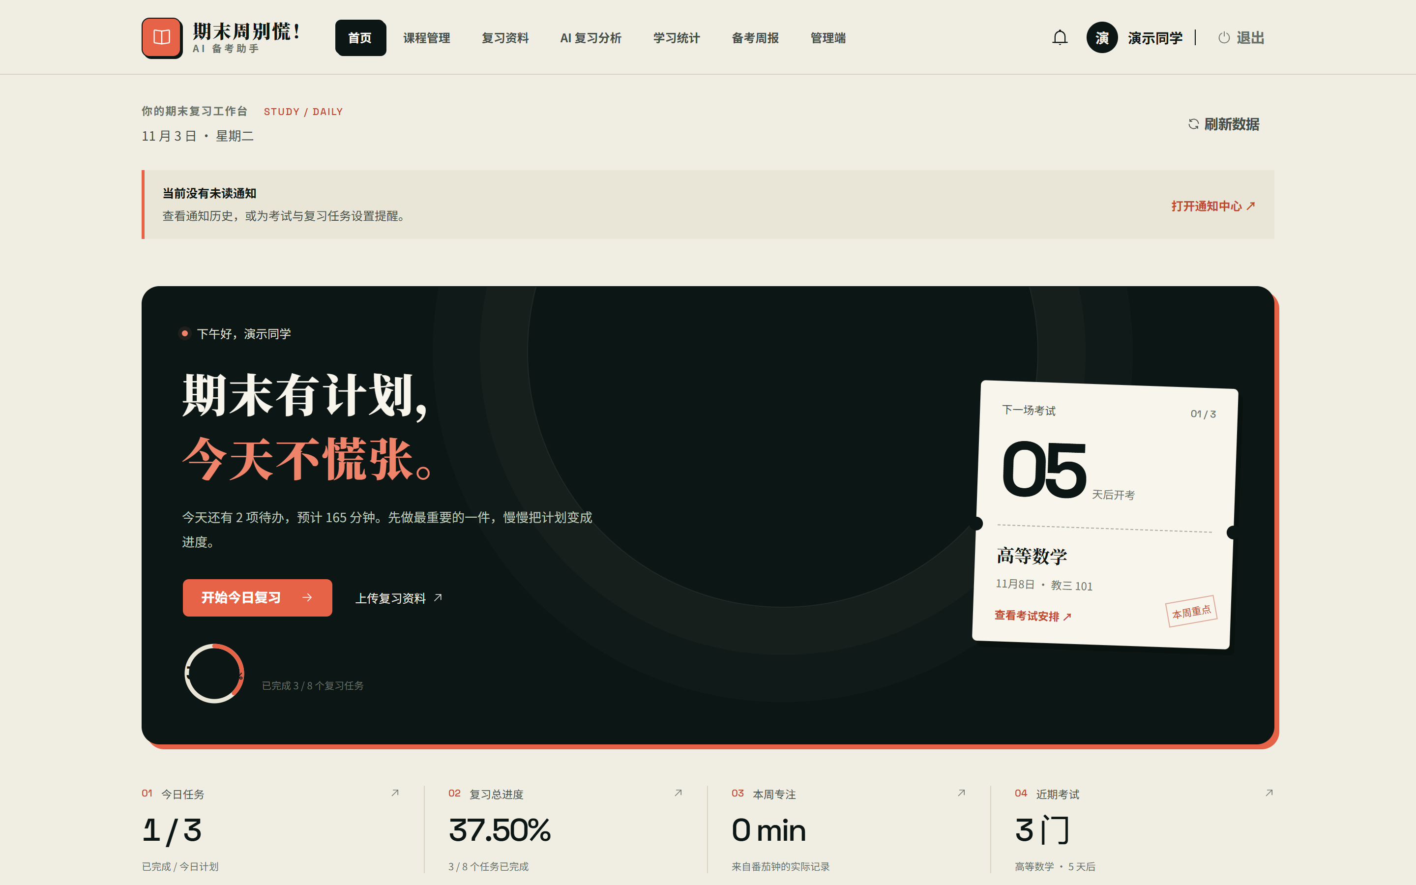
四川大学计算机学院 2024 级
《问题求解实战》课程结题路演
期末周别慌！
面向大学生的智能备考网站
上传自己的资料
得到复习重点与每日计划
汇报人：刘添屹 指导老师：陈正茂
小组成员：刘添屹 许丽媛 胡歆桐 张诗琪 宋跃月
Notes:
建议 25 秒。介绍产品名称、面向的学生与一句话功能：上传复习资料，描述目标与状态，大模型给出重点、计划和自测题。
资料依据：README.md 项目简介；docs/images/02_home.png。

Slide 2
WHY / 项目背景
期末复习，难在资料与行动脱节
面向需要在有限时间内准备多门考试的大学生
01
资料分散
同类工具的启发
历年题、笔记与老师重点散落在不同位置
滴答清单 / TickTick
02
复习失焦
擅长任务、日历与专注管理
知道要学习，却不知道先复习什么
本项目的聚焦点
03
安排易失衡
将上传资料中的复习重点
衔接到个人每日任务与学习反馈
任务积压与考前焦虑互相影响
期末周别慌！
02
Notes:
建议 45 秒。讲清资料分散、重点不清、行动难持续三个具体问题。以滴答清单说明通用任务与日历工具的成熟能力，本项目则围绕期末资料分析与复习计划组织功能。这里比较的是产品侧重，不声称竞品缺少其他能力。
资料依据：README.md 1、2 节；TickTick 官方功能介绍 https://ticktick.com/features ，访问日期 2026-11-03。

Slide 3
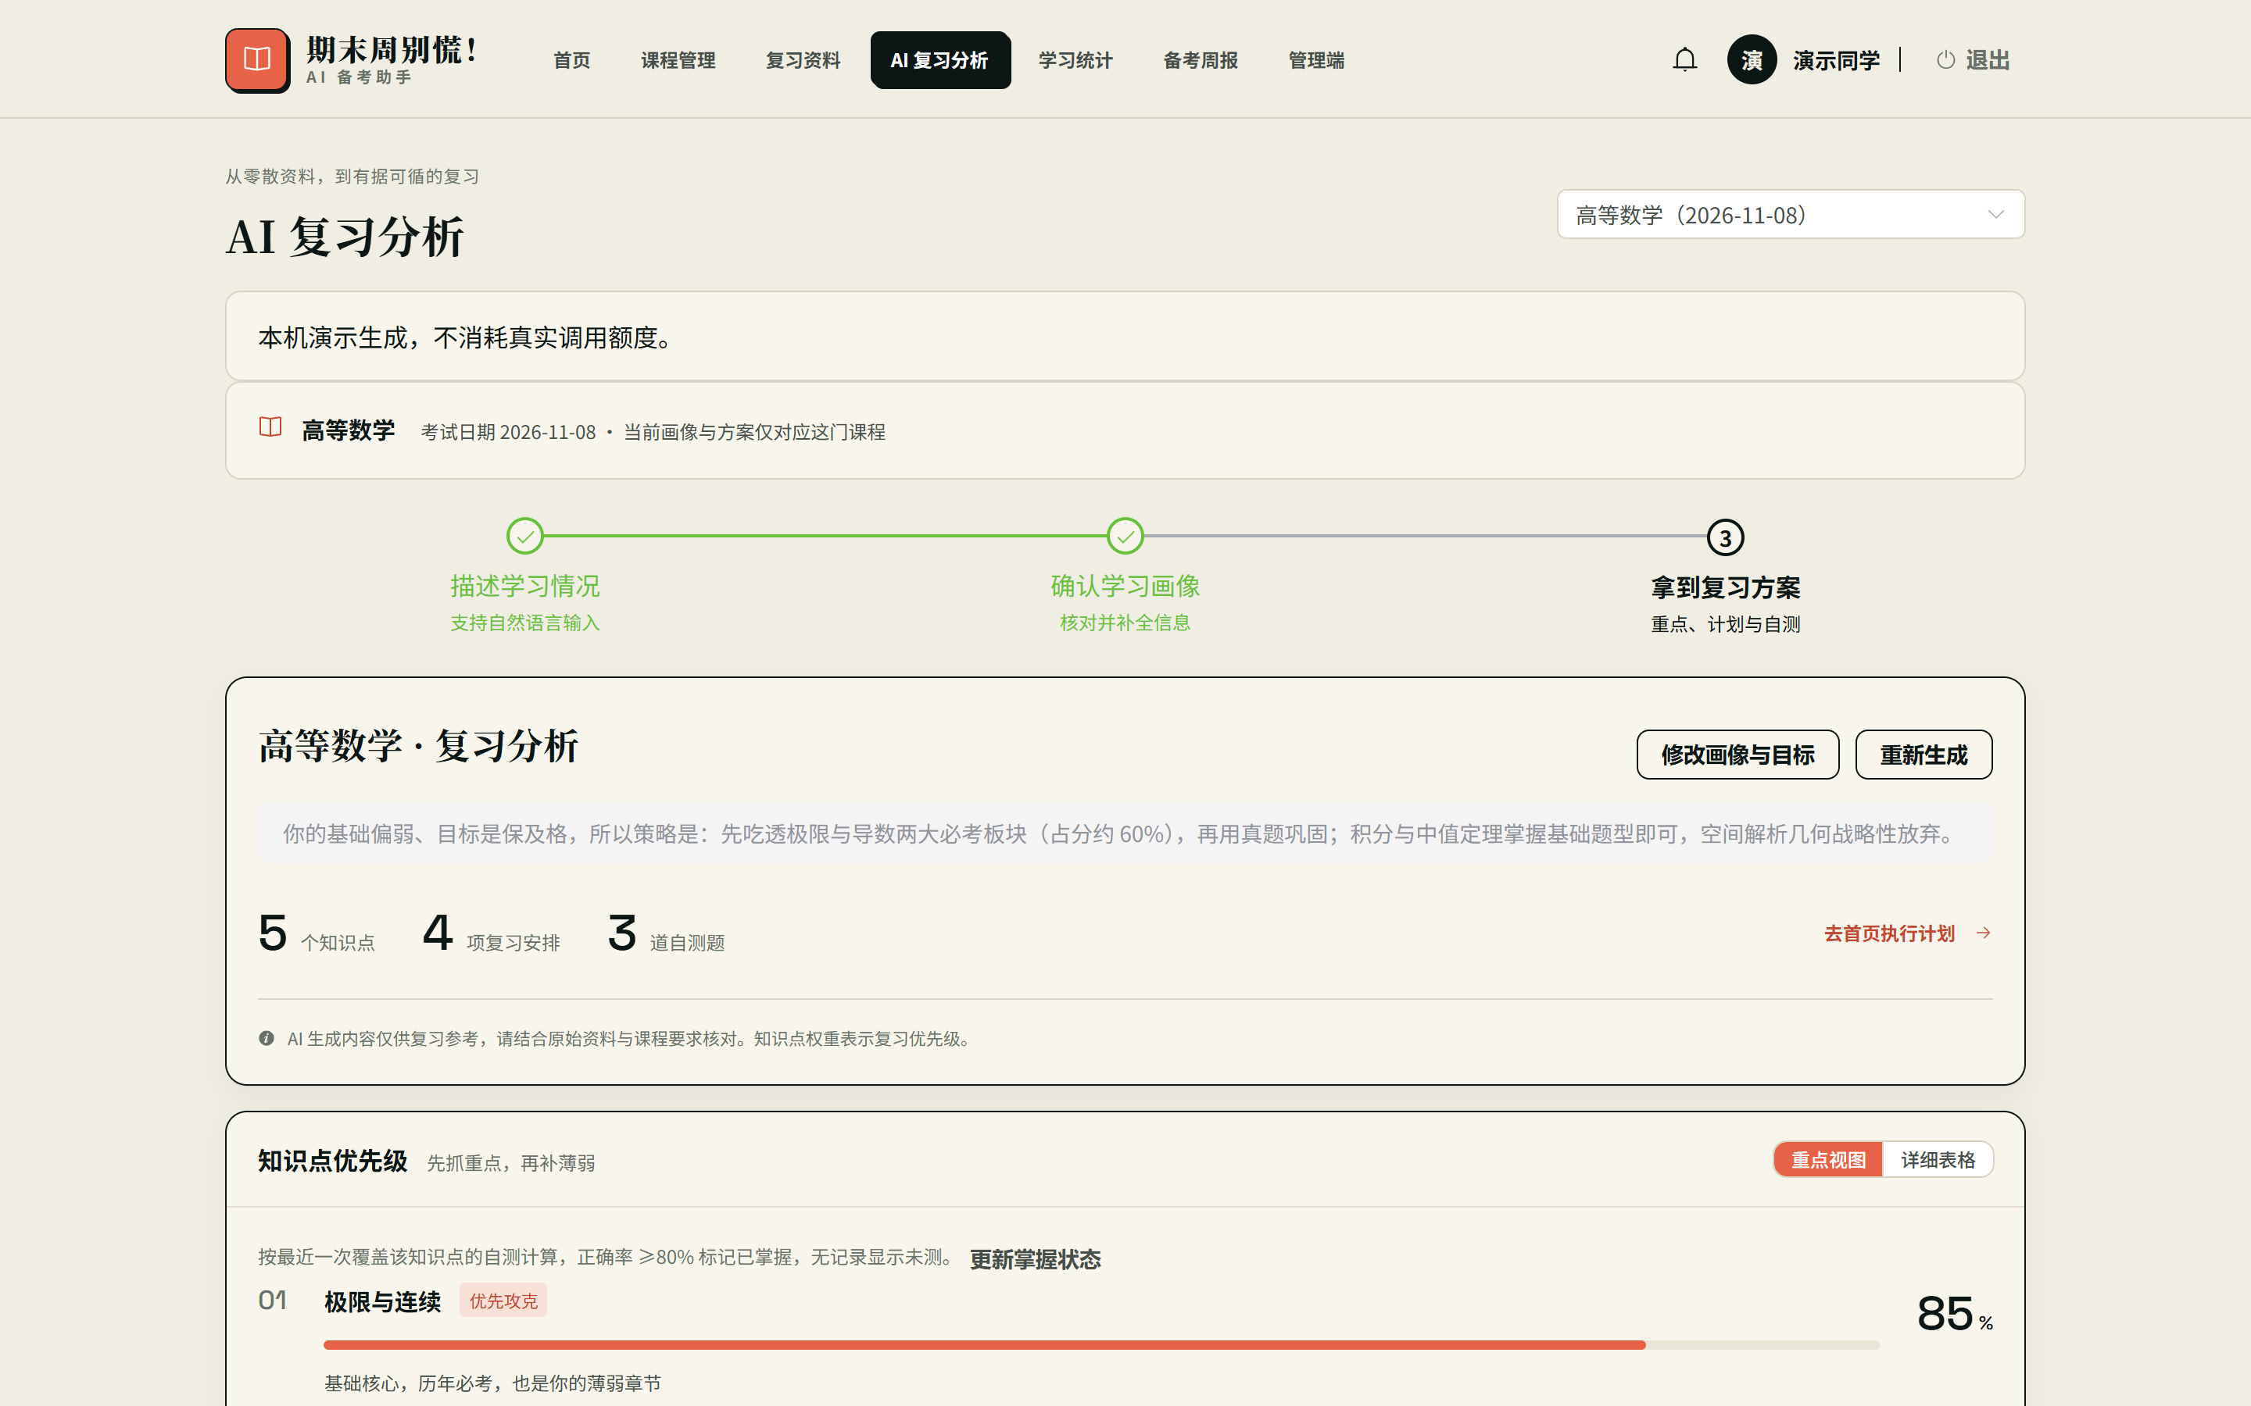
WHAT / 功能与特点
资料、计划与反馈，组成完整备考过程
资料整合
多源文件上传，按科目整理与检索
个性化复习
结合目标、基础与时间安排重点
持续反馈
任务打卡、自测与统计反映进度
9 大模块
59 个用例
期末周别慌！
03
Notes:
建议 40 秒。用实际 AI 分析页面介绍功能，强调资料分析会落为可执行任务，之后通过自测与打卡形成反馈。全部59个用例放到HTML功能目录中，不逐项念。
资料依据：README.md 第2节，9个模块59个用例；docs/images/05_analysis.png。

Slide 4
HOW / 系统架构
前后端分层，分析结果落到实际任务
Vue 3 前端
日程、资料、分析、打卡
HTTP + JSON
FastAPI 后端
鉴权校验、业务服务、后台任务
文件解析与上传文件保存在本地
页面和接口同源提供
模型密钥只保存在后端
SQLite / SQLAlchemy
账号、分析、任务、学习记录
外部大模型 API
结构化资料分析
默认可用 Mock 演示；真实分析需后端模型配置
期末周别慌！
04
Notes:
建议 50 秒。按从左到右介绍：Vue展示与交互，FastAPI统一鉴权和业务，SQLAlchemy持久化，资料与画像进入大模型，结果再由计划服务转成任务。说明当前完整应用主要在本地运行，密钥不进入前端。
资料依据：docs/系统设计.md 第2节；README.md 技术栈；PROJECT_HANDOFF.md 当前交付与运行。

Slide 5
HOW / 系统模块
业务功能围绕备考组织，公共能力统一复用
期末周别慌！
学生使用、管理员维护
备考准备
账号管理 / 考试日程 / 资料管理
分析与执行
AI 智能分析 / 学习统计 / 提醒通知
关怀与管理
特色功能 / 管理端功能
公共功能
身份认证、数据隔离、操作确认、操作日志、上传校验
期末周别慌！
05
Notes:
建议 40 秒。图中上层8个业务模块，加上底部公共功能共9个模块。准备阶段录入考试与资料，分析与执行阶段形成计划和反馈，关怀功能照顾压力与情绪，管理员维护基础信息。公共能力供各模块复用。
资料依据：README.md 第2节；需求分析最终稿系统模块定义。

Slide 6
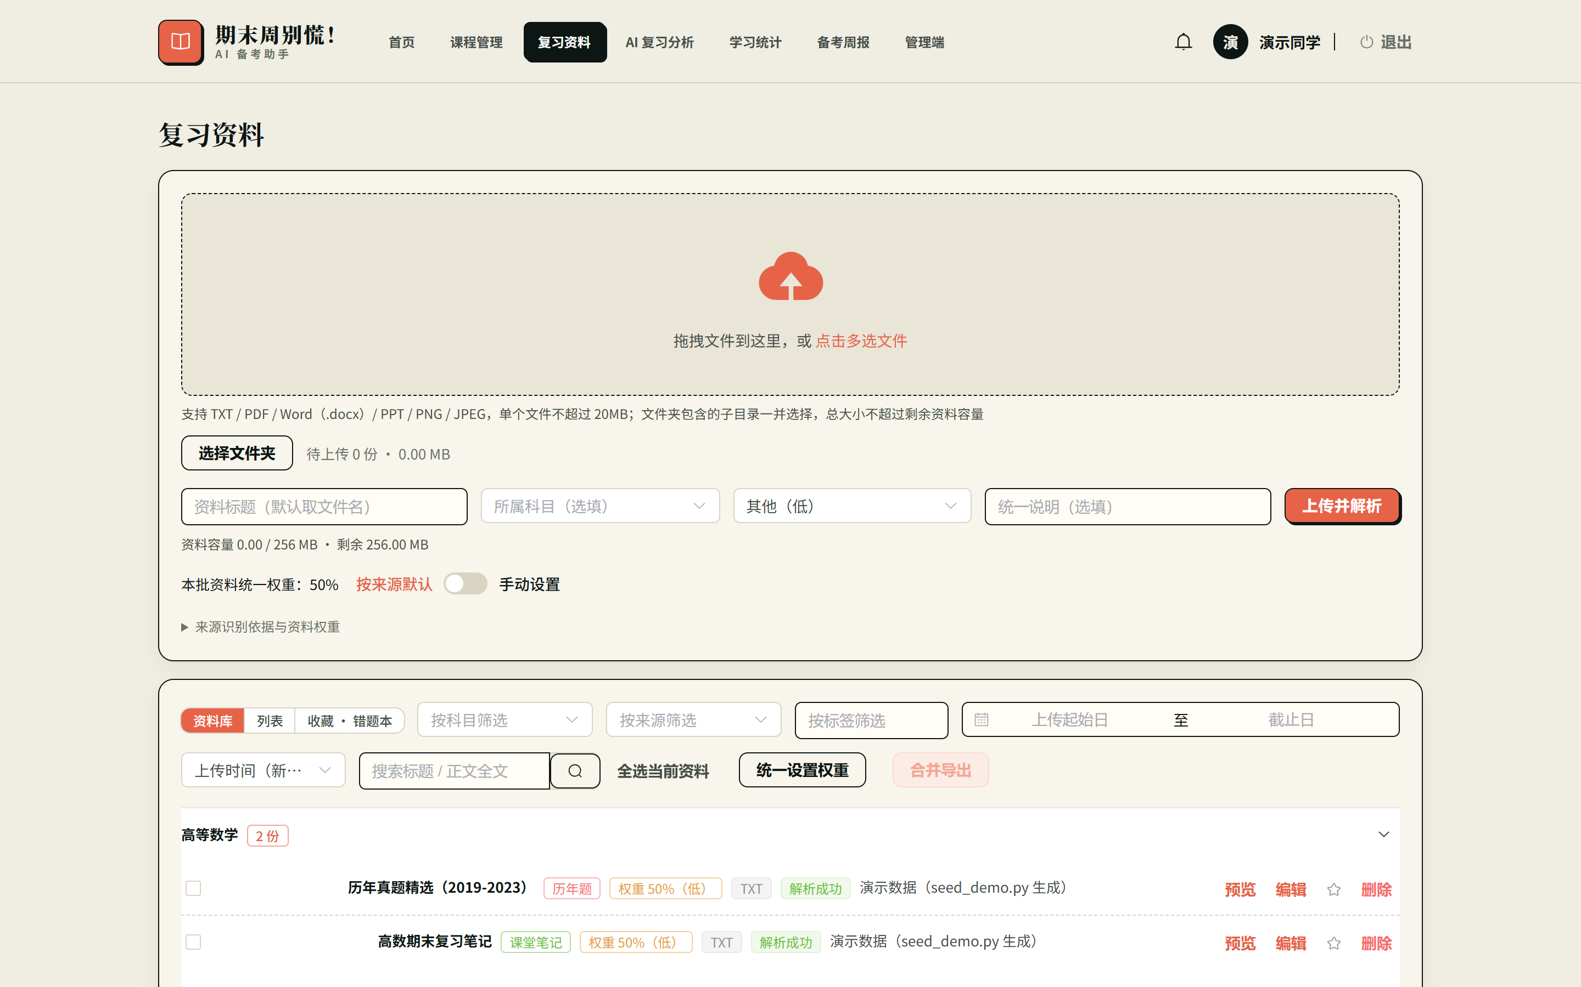
HOW / 核心实现
两级权重，让复习优先级更有依据
01
资料权重
来源的参考优先级，可人工调整
02
知识点权重
结合考点、目标与薄弱项安排侧重
03
结果约束
固定提示词与结构校验，计划保存前检查时间
原文依据可回查
存在匹配时，展示真实页码、段落或行
资料参考优先级不代表真伪概率
期末周别慌！
06
Notes:
建议 50 秒。区分资料参考优先级与知识点重要性。来源识别只是文件名和正文规则建议，不是真伪识别。结论在有有效引用时能回到原文，找不到匹配会提示。大模型负责内容分析，确定性规则负责结构、时间预算与冲突检查。
资料依据：README.md 项目亮点与模块4；docs/大模型固定提示词与调用规则.md；docs/系统设计.md AI输出契约与引用核对。

Slide 7
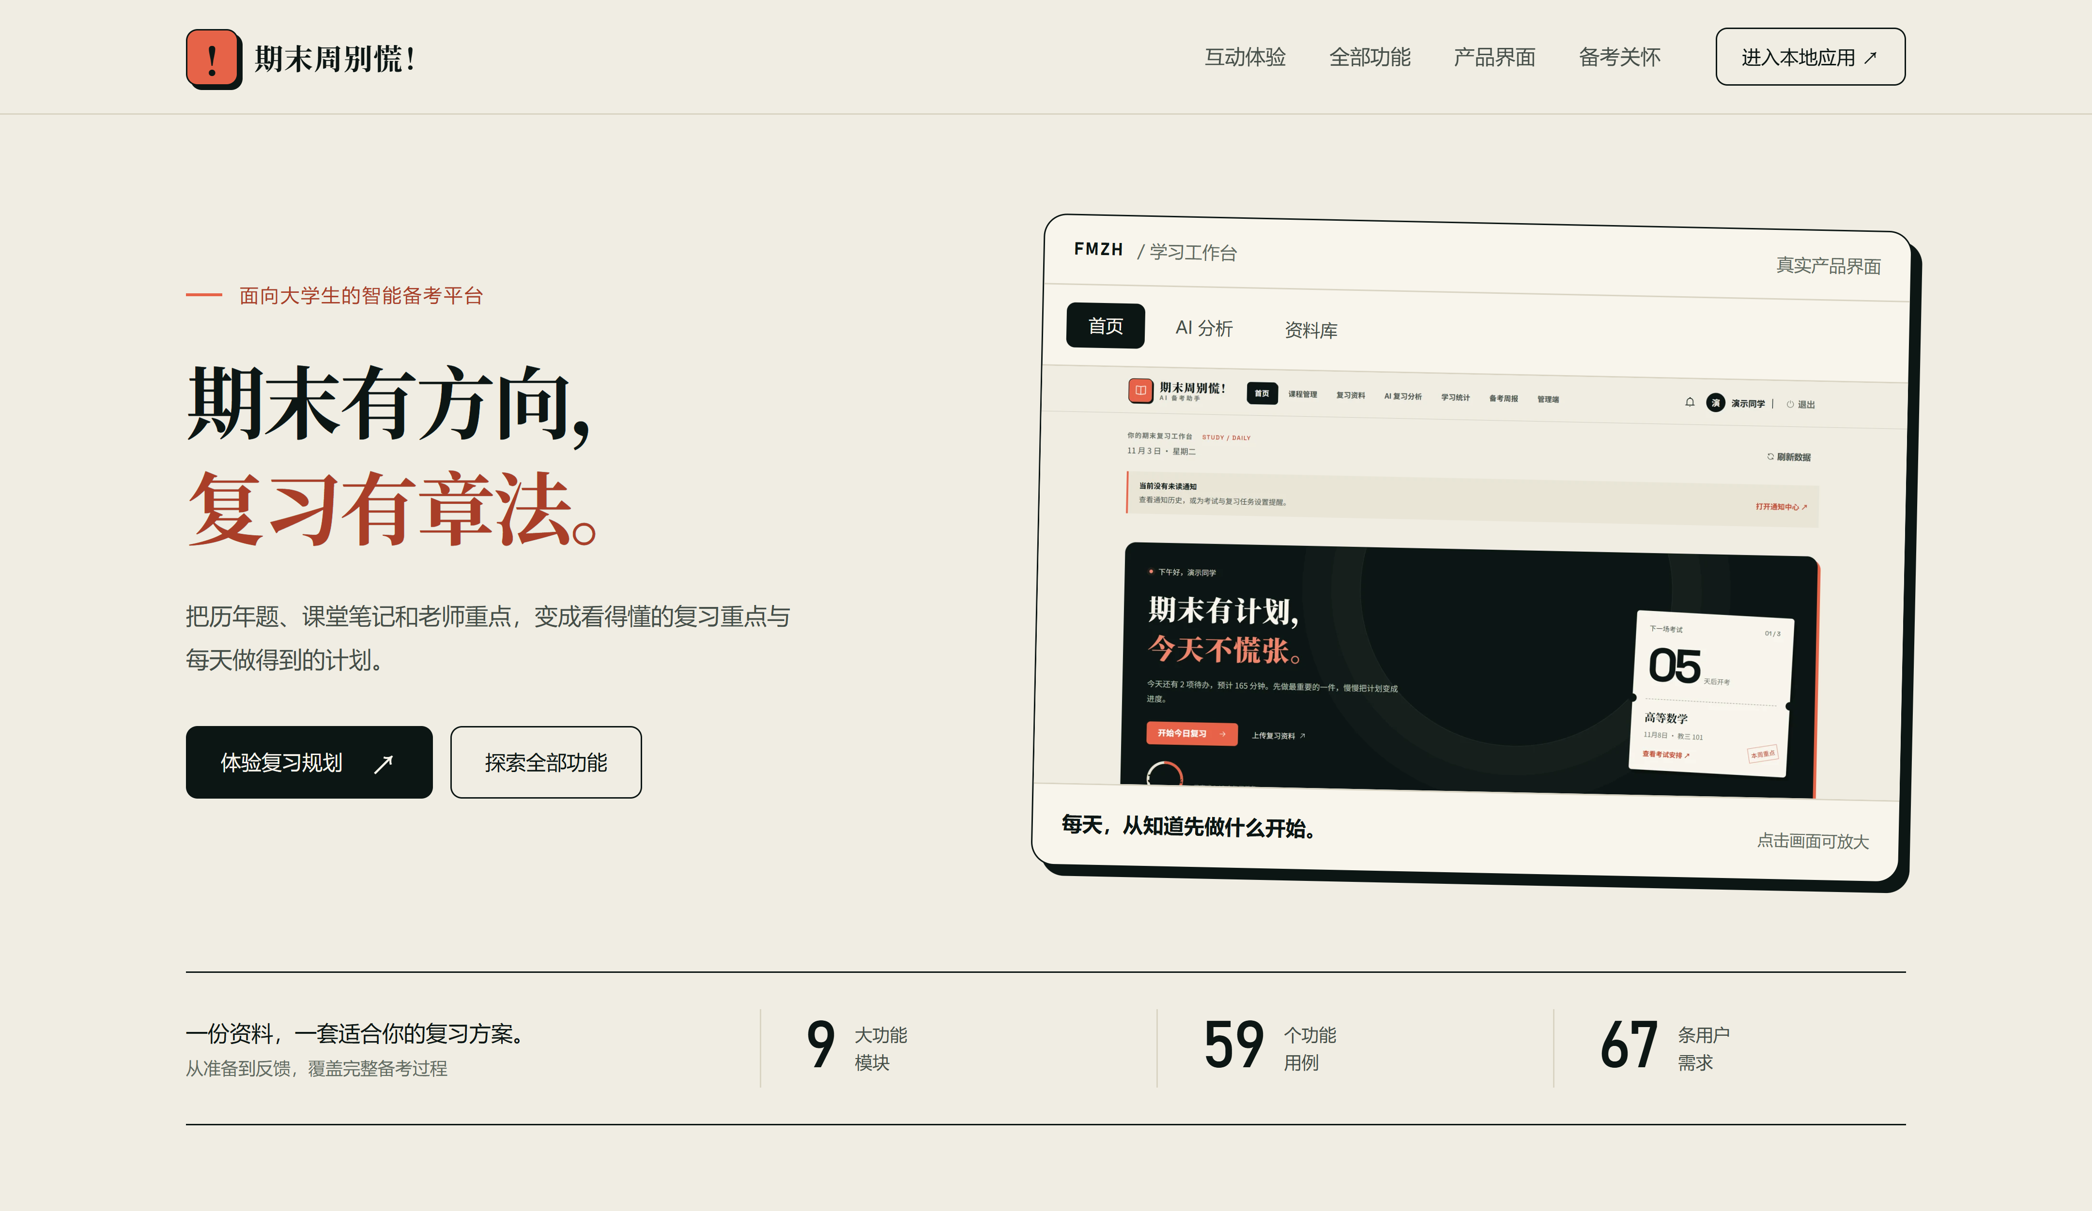
DEMO / 产品展示
切换到展示平台，现场体验一次复习规划
建议演示路径
01 切换备考目标
02 勾选今日任务
03 搜索任一功能
打开交互式产品展示
放映模式点击上方文字
HTML 与 PPT 放在同一文件夹
期末周别慌！
07
Notes:
建议 75 到 90 秒，包含浏览器操作。点击本页链接，切换“保及格”和“冲高分”比较时间侧重，勾选一项任务，再搜索“思维导图”。可按剩余时间补充压力指数滑块。演示页面内置示例，不调用模型；完整本地应用可从HTML入口进入。移动文件时请一起保留同文件夹内的HTML。
资料依据：本次交付的期末周别慌_展示平台.html；README.md 演示范围。

Slide 8
SUMMARY / 团队与收获
核心流程已打通，持续改进资料理解与计划质量
团队分工
实践收获
刘添屹
架构、主流程、前端与项目统筹
将需求拆成可演示、可验证的功能
把模型分析衔接到受约束的日程
许丽媛
账号、考试与日程扩展
胡歆桐
复习资料与 AI 分析扩展
后续计划
张诗琪
统计、提醒、专注与自测判分
改进复杂公式与低质量资料解析
完善习题来源定位与复习反馈
完善公网部署与真实场景验证
宋跃月
特色关怀、管理端与公共功能
期末周别慌！
08
Notes:
建议 45 秒。分工按README表述，刘添屹负责已有架构、主流程、前端和统筹，各成员负责相应扩展与完善。收获是需求到实现、模型到业务闭环。任务来源已有原题和课件定位入口，后续仍需完善复杂资料的解析与核对，公网完整后端尚未上线。
资料依据：README.md 第8节与2026-11-03更新；docs/复习来源定位与练习.md；PROJECT_HANDOFF.md 当前交付。

Slide 9
REFERENCES / 参考资料
谢谢聆听，欢迎交流
[1] 刘添屹小组. 期末周别慌：系统需求分析 V2.1 [R]. 2026.
[2] 刘添屹小组. 期末周别慌：系统概要设计 V1.1 [R]. 2026.
[3] 刘添屹小组. 项目 README、系统设计与运行交付文档 [EB/OL]. 2026.
[4] TickTick Team. Features: TickTick [EB/OL]. [2026-11-03].
ticktick.com/features
查看项目源码与文档
汇报人：刘添屹
期末周别慌！
09
Notes:
建议 15 秒。结束汇报并进入问答。参考资料包括本组正式课程文档、当前仓库和竞品官方说明。网页访问日期为2026年11月3日。
资料依据：用户提供的本地需求分析、概要设计与README；https://ticktick.com/features ；https://github.com/Danielliu1219/fmzh 。

